Slide 1

Sagedased pragmaatilised partiklid ja markerid registrite eristajana
Tiit Hennoste, Külli Prillop, Helle Metslang, Külli Habicht,
Kirsi Laanesoo, Andriela Rääbis, Carl Eric Simmul
Tartu ülikool
ERÜ aastakonverents 27.-28.04.2023

Slide 2
Teema
sagedaste episteemiliste partiklite ja markerite kasutus registrite eristajana
pragmaatikakorpus: 3,5 miljonit tekstisõna, 7 registrit:
suulised registrid: argivestlus, ametisuhtlus
trükiregistrid: proosa, ajakirjandus, teadus
netiregister:
netivestlus = suulise argivestluse analoog netis
netikommentaarid = poolspontaansed poolmonoloogilised avalikud tekstid
igas registris 500 000 sõna aastatest 2010-2020 (Prillop jt 2021)

Slide 3
Protsess
Kõik üksused, mis toimivad kui partiklid (vist, võibolla, üldse jm) ja markerid (ma arvan, ma usun jm)
ma olen vaba VÕIB-OLLA õhtul! sii ei ole nii paalv palav! (NET)
H: ma ei ole `üldse peagu `vaadand, mul olid `eile olid `külalised käisid=ja. (ARGI)
välja mittepartiklilised/markerilised kasutused, piiripealsed sisse
107 partiklit ja markerit ca 47 000 kasutusega

Slide 4
Tulemused: eriti sagedased partiklid/markerid
11 eriti sagedast partiklit: vist, lihtsalt, tegelikult, üldse, muidugi, võibolla, kindlasti, äkki, tõesti, ilmselt, ehk
2 eriti sagedast markerit: ma ei tea, ma arvan et
Eriti sagedaste % valdavalt 71-89 vahel

Slide 5
Kaks partiklite/markerite liiki
pehmendajad: ebakindel teadmine, sündmuse tähtsuse vähendamine, distantseerimine öeldavast infost, mitte-eelistatud info pehmendamine
vist, lihtsalt, võib-olla, äkki, ilmselt, ehk; ma ei tea ja ma arvan et
intensiivistajad: info tõsikindluse esiletõstmine või tugevdamine info enesestmõistavuse osutamine
tegelikult, üldse, muidugi, kindlasti, tõesti
(vt ka Hennoste jt 2021, 2022)

Slide 6
Partiklite ja markerite kasutus registrite eristajana
registreid esindavad tekstid erinevad eri markerite sageduste poolest
piisava pikkusega tekstide korral saab partiklikasutuse põhjal määrata registri
Kuidas saada ühte teksti või väikest korpust analüüsides aru, mis liiki see on?
Mis on eristuskriteeriumid?
Kui pikk tekst peab olema, et eristus töötaks?

Slide 7
Variant 1: Paljude registrite jaoks üks marker, mille sagedus peaks teda teistest eristama (nt vist, võibolla, tõesti)

Slide 8
Kindlasti ajakirjanduses ja kommentaarides
ajakirjandus: 7,85 korda 10 000 sõne kohta
kommentaarid: 5,08 korda 10 000 sõne kohta
tõenäosus, et mingis ajakirjandustekstis on kindlasti sagedasem kui sama mahuga kommentaaritekstis, ületab 90% u 20000 sõne juures

Slide 9
Kindlasti esinemused ajakirjanduses (korpus jagatud 1300-sõnelisteks osadeks)

Slide 10
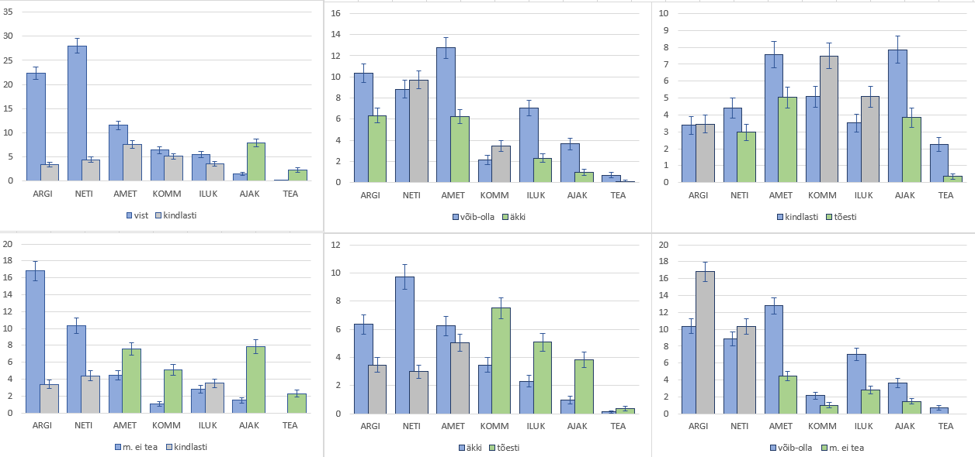
Variant 2: võrrelda ühe registri sees kahe markeri sagedust

Slide 11
Ajakirjanduse valimite osakaal, kus kindlasti on sagedasem kui vist (olenevalt valimi sõnede arvust; 95% usaldusvahemikega)

Slide 12
Ajakirjanduse valimite osakaal, kus võib-olla on sagedasem kui äkki (olenevalt valimi sõnede arvust; 95% usaldusvahemikega)

Slide 13
Kriteerium Tekstiliik | vist > vbl | vist ≥ arvan | vist ≥ ma ei tea | üldse ≥ kindlasti | tõesti ≥ võib-olla | kindlasti ≥ ma ei tea | tõesti ≥ äkki
KOMM* | 91% | 93% | 100% | 87% | 96% | 94% | 87%
Delfi kommentaarid 05.04.23 | ei | jah | jah | jah | jah | jah | jah
Delfi kommentaarid 16.04.23 | jah | jah | jah | jah | ei | jah | jah
Postimees 4.04.23 | ei | ei | ei | ei | ei | jah | jah
Postimees 3.04.23 | jah | jah | jah | jah | jah | jah | jah
* Protsent näitab, millise tõenäosusega kehtib veeru päises olev kriteerium 10 000 sõne pikkuses tekstis.

Slide 14
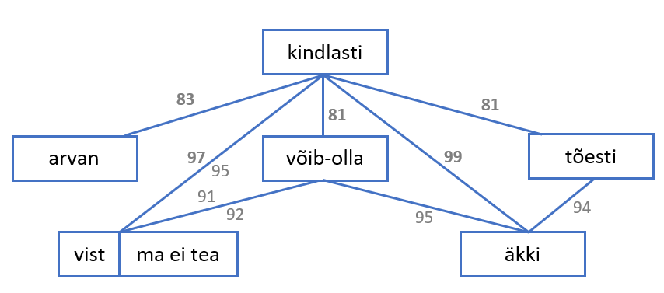
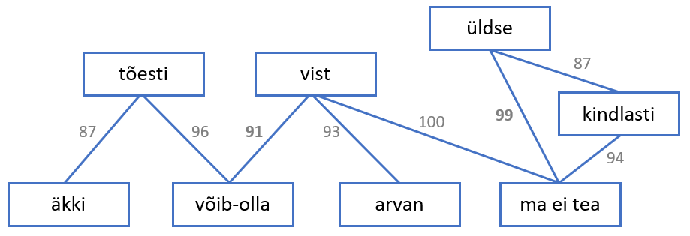
Ajakirjandus:
Kommentaarid:

Slide 15
Täname

Slide 16
Kirjandust
Hennoste, Tiit, Metslang, Helle; Habicht, Külli; Prillop, Külli. Kuue (inter)subjektiivsuspartikli kasutus eesti keele registrites. – Emakeele Seltsi aastaraamat, 66 (1), 2021, lk 91−123.
Hennoste, Tiit, Prillop, Külli; Habicht, Külli; Metslang, Helle; Laanesoo, Kirsi; Pärismaa, Liina ; Pärt, Elen; Rumm, Andra; Rääbis, Andriela; Simmul, Carl Eric. Komplementlausega predikaatidel põhinevate diskursusemarkerite kasutus eri registrites. – Keel ja Kirjandus, 2022, nr 1–2, lk 130−150.
Prillop, Külli; Hennoste, Tiit; Habicht, Külli; Metslang, Helle. Ei saa me läbi „Pragmaatika“ korpuseta. Korpuspragmaatika ja pragmaatikakorpus. – Mäetagused, 81, 2021, lk 161−176.

